Slide 1
Un aperçu des données et enquêtes de Statistique Canada
Par Thérèse Nguyen, analyste-conseil

Slide 2
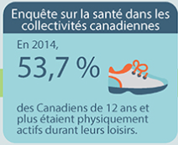
Données sur la santé
Nos principales données sur la santé proviennent de:
Enquête sur la santé dans les collectivités canadiennes (ESCC)
Enquête canadienne sur les mesures de la santé (ESMC)
Enquête canadienne sur l’incapacité (ECI)

Slide 3
Données sur la santé - ESCC
Composante annuelle (données annuelles)
Variables telles que l’année d'immigration, la citoyenneté, le groupe autochtone, la langue maternelle, la première langue officielle parlée, le nombre des ménages, la santé perçue de la personne (catégorie et proportion), le sexe, etc.
Composantes occasionnelles
Ce sont des composantes à propos de sujets spécifiques qui sont greffées à la partie annuelle de l’ESCC. Les sujets varient du vieillissement en santé, la santé mentale, la nutrition, etc.
These are not collected on a consistent basis like the CCHS Annual Component
Comprend des données pour le Canada et les provinces, mais aussi au niveau infra-provincial (régions socio-sanitaires ou combinaison de régions socio-sanitaires)

Slide 4
Données sur la santé – ESCC
Tableau 13-10-0096-01 (anciennement CANSIM 105-0508)
Caractéristiques de la santé, estimations annuelles, selon le groupe d’âge et le sexe, Canada (sauf les territoires) et provinces
Tableaux distincts 13-10-0096-02 à 25: santé perçue, arthrite, diabète, asthme, hypertension, fumeurs, consommation abusive d’alcool, etc
Tableau 13-10-0097-01 (anciennement CANSIM 105-0511)
Caractéristique de la santé, estimations annuelles, selon le quintile de revenu du ménage et le plus haut niveau de scolarité du ménage, Canada (sauf les territoires) et provinces
Tableau 13-10-0450-01 (anciennement CANSIM 105-0282)
Satisfaction des patients à l’égard des plus récents soins reçus d’un médecin au cours des 12 derniers mois, selon le groupe d’âge et le sexe, population à domicile de 15 ans et plus, Canada, provinces et territoires

Slide 5
Données sur la santé – ESCC

Slide 6
Données sur la santé - ECMS
Recueille des renseignements au moyen de mesures physiques directes, comme la tension artérielle, la taille, le poids et la condition physique (prélèvement des échantillons de sang, d'urine, de salive et de cheveux pour évaluer des biomarqueurs de maladies chroniques et infectieuses, de nutrition, d'exposition environnementale).
Sont des données nationales de base qui contribueront à évaluer l'étendue de problèmes de santé comme l'obésité, l'hypertension, les maladies cardiovasculaires et l'exposition aux maladies infectieuses et aux contaminants présents dans l'environnement.
Disponible depuis 2007, à tous les 2 ans.
La population cible de l'ECMS consiste en des personnes âgées de 3 à 79 ans vivant dans les 10 provinces.

Slide 7
Données sur la santé - ECMS
Tableau 13-10-0329-01 (anciennement CANSIM 117-0011)
Distribution de la population à domicile d'après les maladies chroniques, selon le sexe et le groupe d'âge, Canada excluant les territoires
Tableau 13-10-0384-01
Nombre et pourcentage de Canadiens de 20 à 79 ans faisant de l'hypertension ainsi que sensibilisation à la maladie et traitement et contrôle de la maladie parmi les hypertendus, par groupe d'âge et sexe, Canada (sauf les territoires)
Tableau 13-10-0373-01
Nombre et pourcentage de canadiens âgés de 5 à 79 ans ayant un indice de masse corporelle mesuré dans la catégorie embonpoint ou obésité, selon le groupe d'âge et le sexe, Canada excluding territories
Tableau 13-10-0331-01 (anciennement CANSIM 117-0013)
Distribution de la population à domicile d'après l'indice d'allergie, selon le sexe et le groupe d'âge, Canada excluant les territoires

Slide 8
Données sur la santé - ECMS

Slide 9
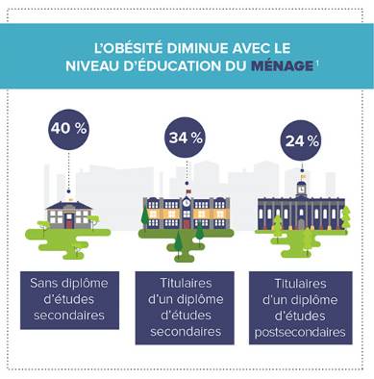
Données sur la santé - ECMS

Slide 10
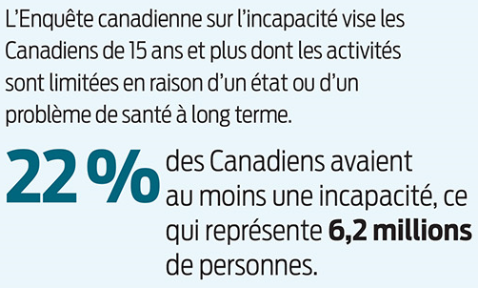
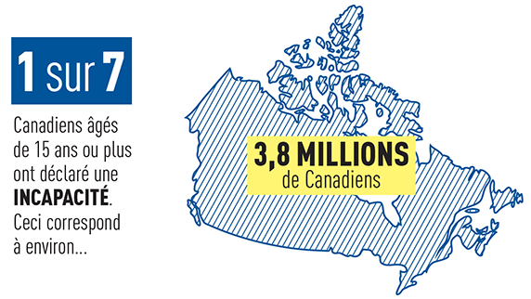
Données sur la santé - ECI
Menée au 5 ans. La dernière date de 2017.
Fournit des données exhaustives sur les personnes ayant une incapacité, par province et territoire et par groupe d'âge, ainsi que des renseignements sur les types et la sévérité des incapacités.
ECI de 2012

Slide 11
Données sur la santé - ECI
Tableau 13-10-0374-01
Personnes avec et sans incapacité selon le groupe d'âge et le sexe…
Tableau 13-10-0375-01
Sévérité de l’incapacité pour les personnes ayant une incapacité selon le groupe d’âge et le sexe…
Tableau 13-10-0376-01
Types d’incapacité pour les personnes ayant une selon le groupe d’âge et le sexe…
Tableau 13-10-0377-01
Situation d'activité des personnes ayant une incapacité et des personnes sans incapacité âgées de 25 à 64 ans, selon le groupe d'âge et le sexe…
Tableau 13-10-0378-01
Plus haut certificat, diplôme ou grade des personnes avec et sans incapacité âgées de 25 à 64 ans, selon la sévérité, le groupe d’âge et le sexe, Canada seulement

Slide 12
Données sur la santé – Autres sources
Statistique de l’état civil – Base de données sur les naissances
Statistique de l’état civil – Base de données sur les décès
Statistique de l’état civil – Base de données sur les mortinaissances
Base canadienne de données des coroners et des médecins légistes
Registre canadien du cancer

